Slide 1
Asalamulaikum Wr.Wb

Slide 2
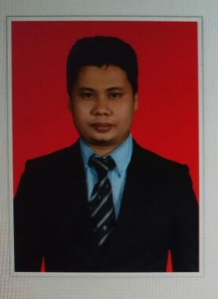
Nama : Muhammad Hadi Saputra
Ttl : Jambi 30 Mei 1988
Pendidikan Terakhir : S2 Komputer
Pekerjaan : Dosen Unaja

Slide 3
Materi Hari Ini
Pengenalan Internet
Penyiapan dan Perancangan Situs Web
Penyajian data informasi Melalui jaringan internet

